Slide 1
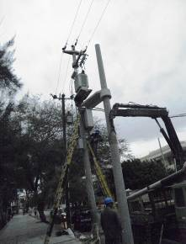
SUBESTACIONES DE TRANSFORMACIÓN DE DISTRIBUCIÓN

Slide 2
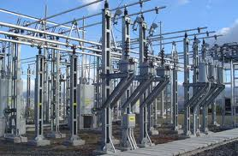
1. ¿Qué es una subestación?
Las subestaciones eléctricas son las instalaciones encargadas de realizar transformaciones de la tensión, de la frecuencia, del número de fases o la conexión de dos o más circuitos.

Slide 3
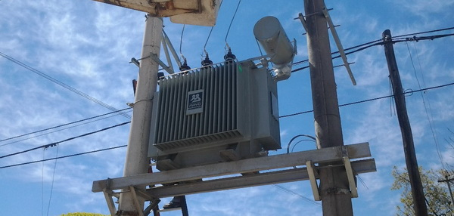
Tipos de sub estaciones de transformación de tensión en el Perú según función:
Generación
Transmisión
Distribución

Slide 4
Las subestaciones se pueden denominar de acuerdo con el tipo de función que desarrollan, en tres grupos:
a) Subestaciones variadores de tensión.
b) Subestaciones de maniobra o seccionadoras de circuito.
c) Subestaciones mixtas (mezcla de las dos anteriores).

Slide 5
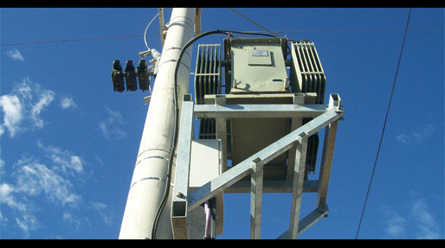
De acuerdo con la potencia y tensión que manejan las subestaciones, estas se pueden agrupar en:
Subestaciones de transmisión. Arriba de 230 kv.
Subestaciones de subtransmisiòn. Entre 230 y 115kv.
Subestaciones de distribución primaria. Entre 115 y 23 kv.
Subestaciones de distribución secundaria. Debajo de 23 kv.

Slide 6
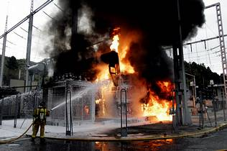
Principales tipos de averías:
Cortocircuito
Sobre intensidad
Contacto directo
Contacto indirecto
Perturbaciones

Slide 7
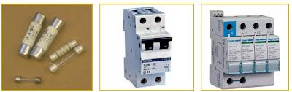
Sistemas de protección:
Relé térmico
Corta circuitos fusible
Interruptor magnetotérmico
Interruptor diferencial
Seccionadores
Interruptor o relé electromagnético

Slide 8
CAPACIDAD DE UNA SUBESTACIÓN
La capacidad de una subestación se fija, considerando la demanda actual de la zona en kVA, más el incremento en el crecimiento, obtenido por extrapolación, durante los siguientes 10 años, previendo el espacio necesario para las futuras ampliaciones.

Slide 9
TENSIONES DE UNA SUBESTACIÓN
Las tensiones en un sistema de potencia se normalizan, en primer término, dependiendo de las normas que se utilizan en cada país, y en segundo término, según las normas internas de las empresas propietarias de los sistemas eléctricos.

Slide 10
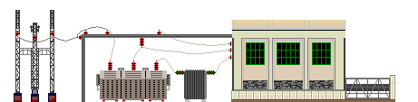
Objetivos de una Subestación
Modificar y establecer los niveles de tensión de una infraestructura eléctrica, con el fin de facilitar el transporte y distribución de la energía eléctrica

Slide 11
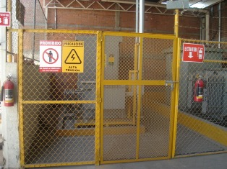

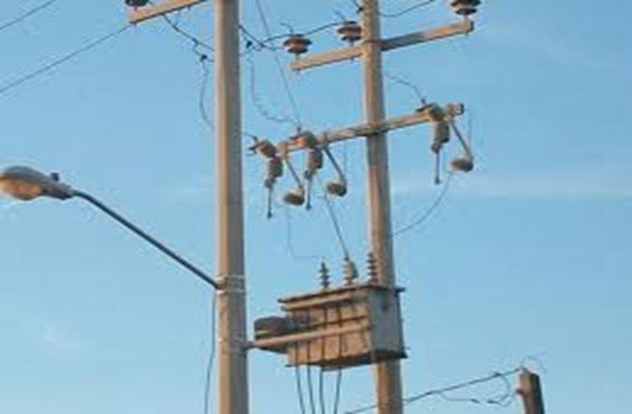

Confiable y segura
Señalización
estructura

Slide 12
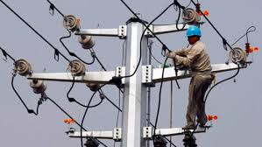
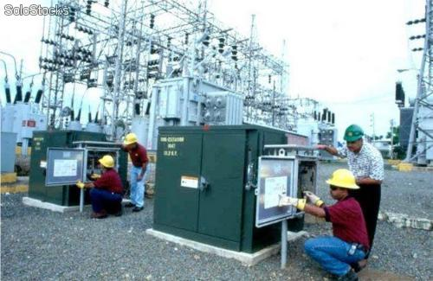
Debe estar equipada con lo necesario para dar mantenimiento a líneas y posibles actualizaciones.

Slide 13
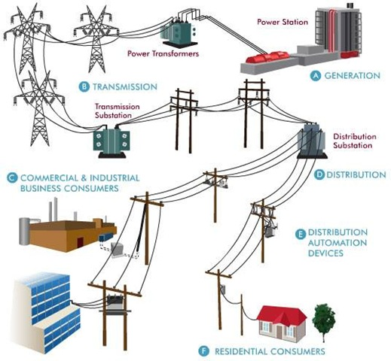
Subestación de distribución
Es el conjunto de instalaciones para la transformación, medición, protección y/o seccionamiento de la energía eléctrica.

Slide 14
Tipos de subestaciones
Las sub estaciones de distribución se pueden clasificar según su ubicación en:
Subestación aérea.
Subestación de piso.
Subestación subterránea.

Slide 15
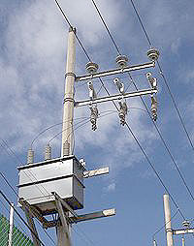
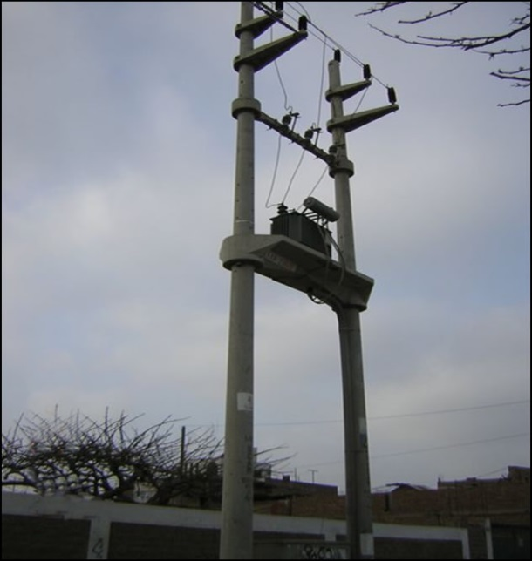
Subestación aérea
La subestación aérea o tipo poste es empleada en zonas rurales, y urbanas, para prestar el servicio a usuarios industriales o residenciales

Slide 16
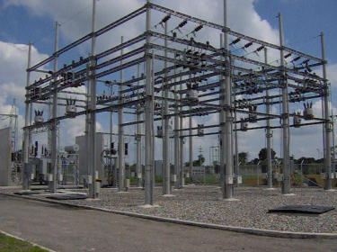
SUBESTACIÓN DE PISO
Se clasifican:
SUBESTACIONES TIPO PATIO
son empleadas a la intemperie en algunas industrias, habitualmente son alimentadas por redes subterráneas a 34,5 kV.

Slide 17
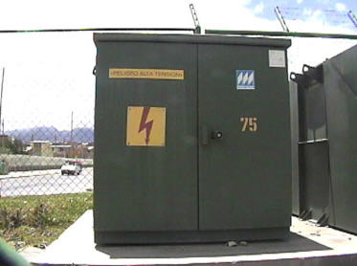
SUBESTACIÓN PEDESTAL (TIPO JARDÍN)
La subestación pedestal (tipo jardín) puede ser utilizada a la intemperie o al interior de edificios, ofrecen seguridad para ser instalada en lugares en que existe paso de personas como en parques o avenidas.

Slide 18
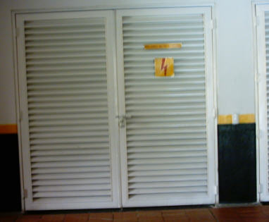
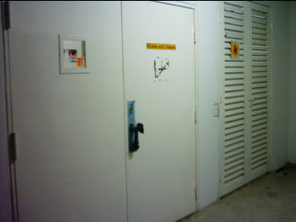
SUBESTACIONES ENCAPSULADAS
Las subestaciones o centros de transformación encapsuladas, son aquellas en las que existe un recinto cerrado en el cual se encuentran alojadas varias celdas

Slide 19
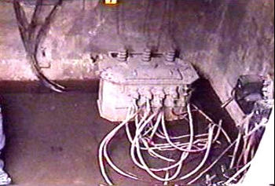
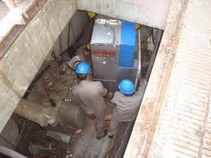
SUBESTACIÓN SUBTERRÁNEA
La subestación subterránea se instala bajo el nivel del piso en andenes, zonas verdes, o en un predio particular.

Slide 20
COMPONENTES Y EQUIPOS QUE CONFORMAN
UNA SUBESTACIÓN ELECTRICA

Slide 21
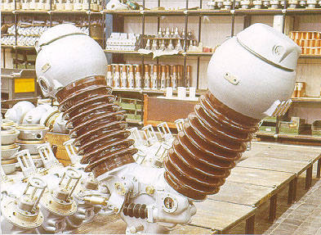
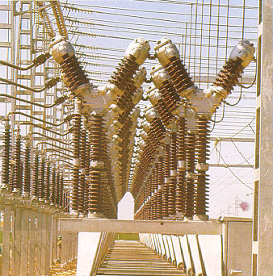
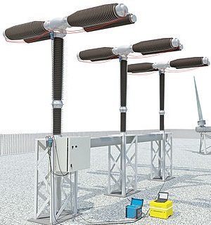
INTERRUPTORES DE POTENCIA
Los interruptores de potencia interrumpen y restablecen la continuidad de un circuito eléctrico. La interrupción la deben efectuar con carga o corriente de corto circuito.
Se muestra un Interruptor de potencia en SF6 (hexa-fluoruro de azufre), 3 polos.

Slide 22
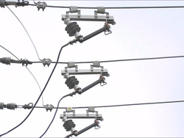
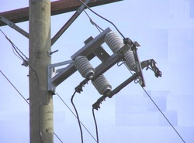
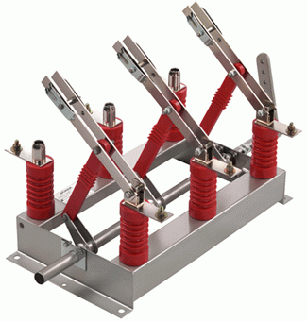
SECCIONADORES
La misión de estos aparatos es la de aislar tramos de circuitos de una forma visible.
Los circuitos que debe interrumpir deben hallarse libres de corriente, o dicho de otra forma, el seccionador debe maniobrar en vacío. No obstante, debe ser capaz de soportar corrientes nominales, sobre intensidades y corrientes de cortocircuito durante un tiempo especificado.
Así, este aparato va a asegurar que los tramos de circuito aislados se hallen libres de tensión para que se puedan tocar sin peligro por parte de los operarios.

Slide 23
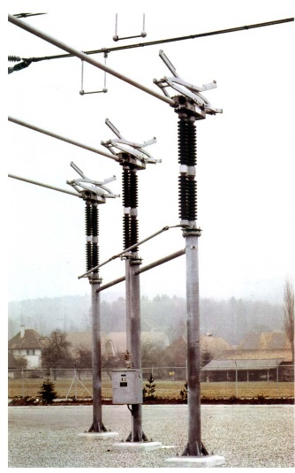
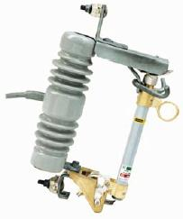
SECCIONADORES
SECCIONADOR CUCHILLA CON FUSIBLE
SECCIONADOR TIPO PANTOGRAFO

Slide 24
TRANSFORMADORES DE INSTRUMENTO
Se denominan transformadores de instrumento los que se emplean para alimentación de equipos de medición, control o protección.
Los transformadores de instrumento se dividen en dos clases:
TRANSFORMADOR DE CORRIENTE
TRANSFORMADOR DE POTENCIAL

Slide 25
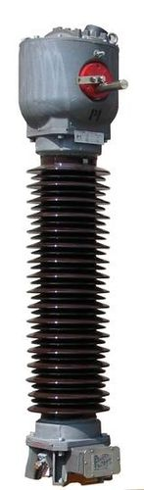
TRANSFORMADOR DE CORRIENTE
Los transformadores de corriente se utilizan para tomar muestras de corriente de la línea y reducirla a un nivel seguro y medible, para las gamas normalizadas de instrumentos, aparatos de medida, u otros dispositivos de medida y control.

Slide 26
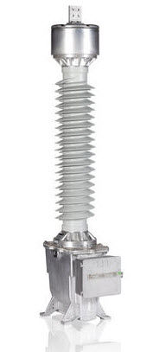
TRANSFORMADOR DE POTENCIAL
Su único objetivo es suministrar una muestra de voltaje del sistema de potencia, para que se mida con instrumentos incorporados.
El enrollado primario de un transformador de potencial se conecta en paralelo con el circuito de potencia y en el secundario se conectan los instrumentos o aparatos de protección.

Slide 27
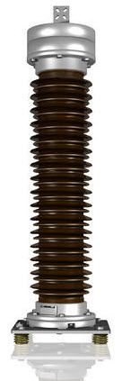
CAPACITORES DE ACOPLAMIENTO
Pues sencillamente una de las aplicaciones del condensador es la de acoplar un circuito con otro, es decir permitir el paso de una señal (VCA) y al mismo tiempo bloquear el voltaje de directa (VCD).

Slide 28
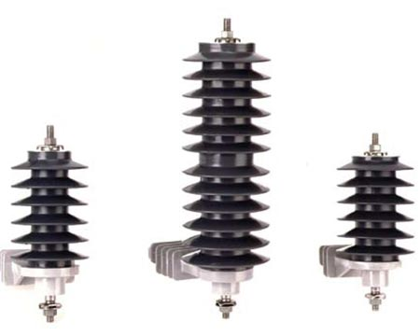
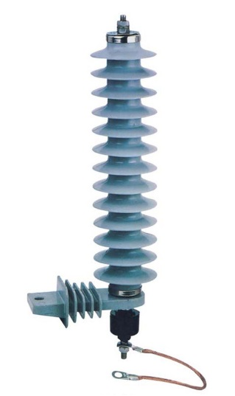
APARTARRAYOS O ESPINTEROMETROS
( PROTECTOR DE SOBRE TENSIONES)
Existen sobre tensiones en la red eléctrica debido a dos fenómenos uno es por descarga atmosférica que es un rayo.
Puede caer un rayo en una línea de transmisión generando una sobretensión muy fuerte, el apartarrayos es un elemento conectado a tierra firmemente que cuando detecta esa sobretensión, se rompe su rigidez dieléctrica y drena la corriente a tierra de dicha sobretensión porque si dicha sobretensión llega a algún equipo como un transformador, estallan.
Otro tipo de sobretensión, que es por maniobra, cuando una carga muy fuerte es quitada del sistema se crea el "arco eléctrico" y en la red eléctrica se crea una sobretensión muy, pero muy fuerte y el apartarrayos protege de esa sobretensión a los demás equipos drenándola a tierra
“SURGE ARRESTER”

Slide 29
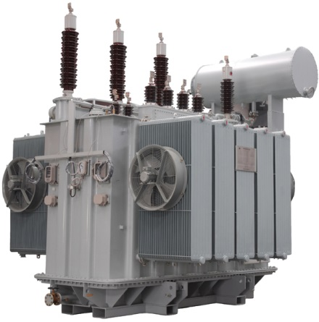
TRANSFORMADOR DE POTENCIA
Se denomina con este nombre al aparato eléctrico cuya función es convertir la corriente alterna de alta tensión y débil intensidad en otra de baja tensión y gran intensidad, o viceversa.
Efectuando la tarea intermediadora entre las grandes centrales de generación y los usuarios domiciliarios o industriales; que consiste en reducir los altos niveles de voltaje a magnitudes de voltaje inferiores, que permiten derivar circuitos a los usuarios en medias o bajas tensiones.

Slide 30
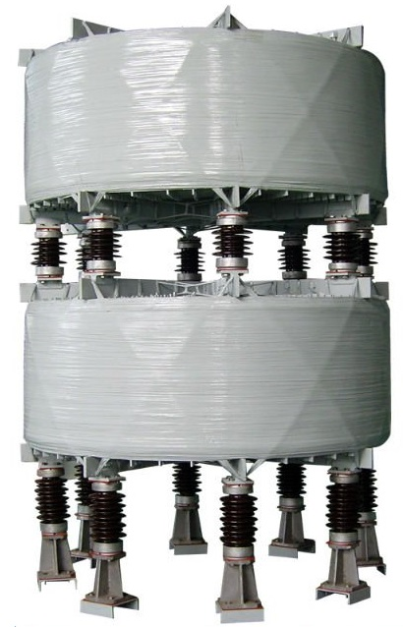
REACTOR DE DERIVACION
El reactor de derivación o paralelo, suministra energía inductiva al sistema para compensar la energía capacitiva de las redes, compensando en forma efectiva las variaciones de tensión, logrando aumentar la eficiencia del sistema de potencia al transmitir mayor energía activa.

Slide 31
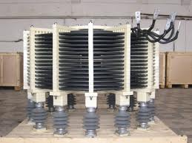
REACTOR LIMITADOR DE CORRIENTE
Reactor limitador de corriente tiene como función principal la de limitar las corrientes de cortocircuito dentro de valores aceptables, sin permitir que se afecte la operación del sistema, protegiendo así los equipos de operación conectados a él, además en condiciones de servicio normal, minimizan el consumo de las cargas reactivas lo cual significa un ahorro considerable en los cobros excesivos que se facturan por este concepto

Slide 32
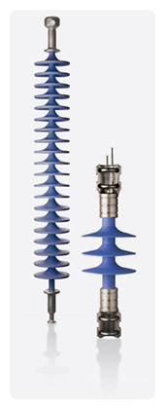
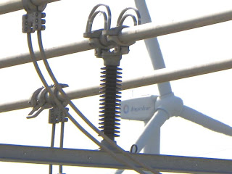
AISLADORES PARA DISTRIBUCIÓN
Se emplean como suspensión y anclaje de terminales de líneas de distribución y en subestaciones aéreas de distribución. Poseen también un excelente control de corriente de fuga.

Slide 33
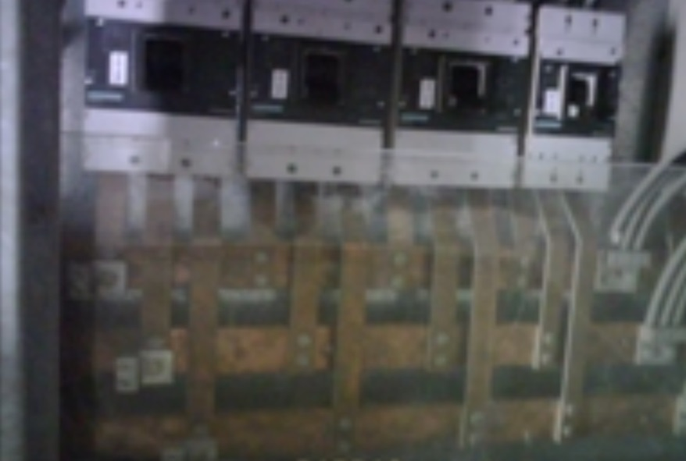
BARRAS
Es el área donde se recibe y distribuye la energía eléctrica ya sea de generadores o estaciones transformadoras.
Las fuentes y las cargas se conectan a estas barras, cada una a través de un interruptor y seccionador .
Es aquí donde se hace el mantenimiento ya sea por fallas o por cortocircuito

Slide 34
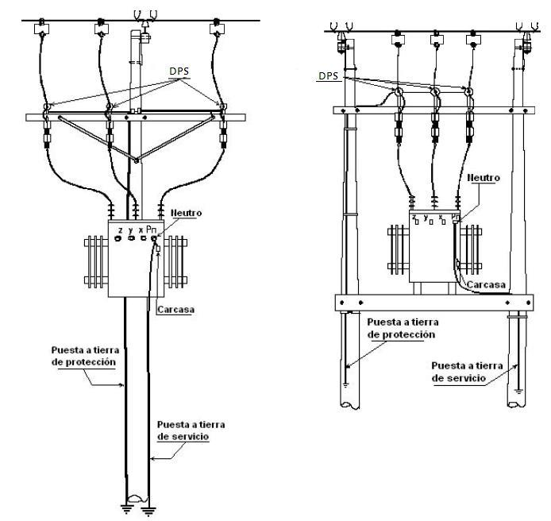
SISTEMAS DE PUESTA A TIERRA
Las instalaciones eléctricas dentro de una subestación eléctrica, deben disponer de un sistema de puesta a tierra, de tal forma que cualquier punto del interior o exterior, normalmente accesible a personas que puedan transitar o permanecer allí, no estén sometidos a tensiones de paso, de contacto o transferidas, que superen los umbrales de soportabilidad cuando se presente una falla.

Slide 35
LOCALIZACIÓN DE UNA SUBESTACIÓN
Para la localización de una subestación eléctrica depende o se deriva de un estudio de planeación, a partir del cual se localiza, con la mayor aproximación, el centro de carga de la región que se necesita alimentar.
El tipo de subestación más apropiado depende de factores tales como el nivel del voltaje, capacidad de carga, consideraciones ambientales, limitaciones de espacio en el terreno y necesidades de derecho de vía de la línea de transmisión.
PASOS PARA LA LOCALIZACIÓN
1- Planeación
2- Ciclo de carga distribuida
3- Alimentación eléctrica
4- Cargas máximas
5- Numero de transformadores
6- Capacidad instalada en kVA
7- % de crecimiento a 10 años
8- Futura expansión
9- Área de terreno en m2

Slide 36
DIAGRAMA UNIFILAR
Se muestran las conexiones entre los dispositivos , componentes, partes de un circuito eléctrico o de un sistema de circuitos, representados mediante símbolos.

Slide 37
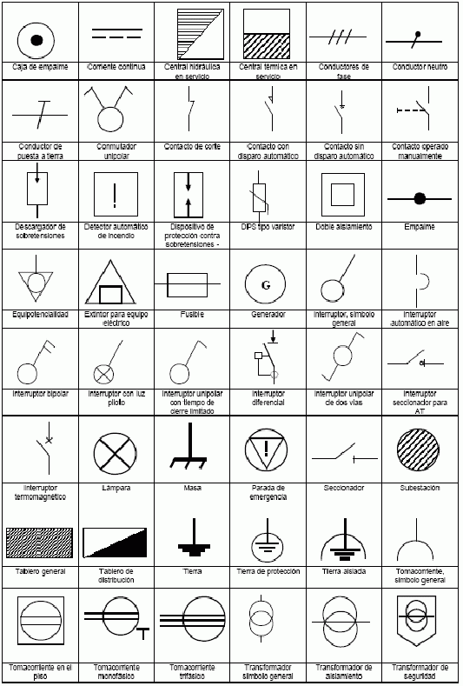
Algunos símbolos

Slide 38
Para definir el diseño de la subestación se debe considerar el arreglo de barras.
Tensión del sistema.
Posición de la subestación en la red.
Flexibilidad y confiabilidad de operación.

Slide 39
El propósito de un diagrama unifilar es el de suministrar en forma concisa información significativa acerca del sistema.
La cantidad de información que se incluye en el diagrama depende del propósito para el que se realiza.

Slide 40
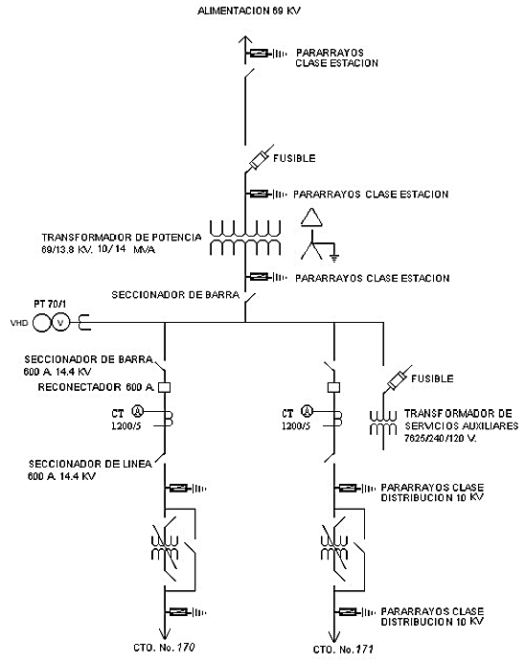

Slide 41
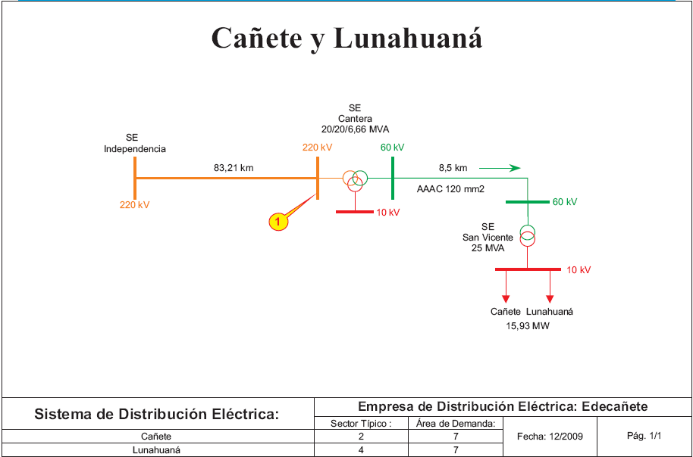

Slide 42
RUIDO EN EL TRANSFORMADOR
Ruido del núcleo (o ruido sin carga)
Ruido de carga
Ruido producido por el funcionamiento de equipos auxiliares.

Slide 43
Magnetostricción
Se denomina a la propiedad de los materiales ferromagnéticos que hace que estos cambien de longitud al encontrarse en presencia de un campo magnético.

Slide 44
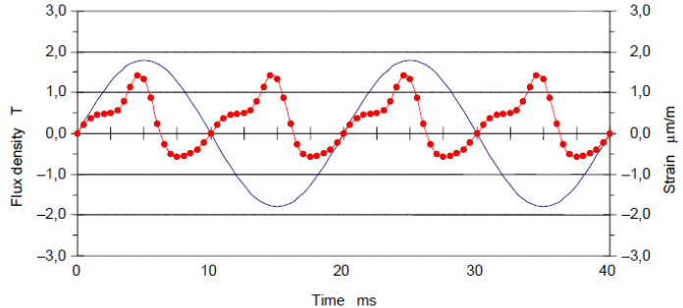

Slide 45
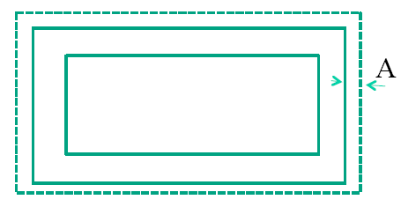
Si se conocen las características de magnetostricción del acero para diferentes frecuencias entonces es posible calcular las diferentes amplitudes (A) y evaluar la intensidad de las ondas de presión generadas alrededor del núcleo.

Slide 46
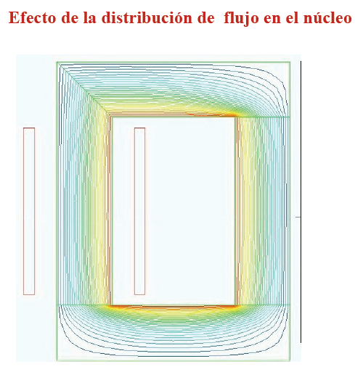
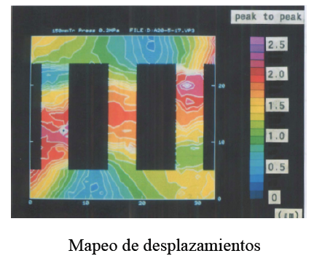

Slide 47
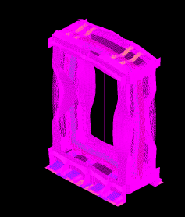
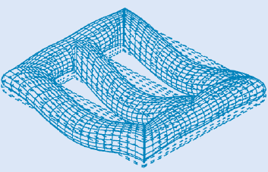
Resonancia Del Núcleo
Evitar frecuencia natural fundamental del núcleo entre:
90 – 150 Hz
200 – 280 Hz

Slide 48
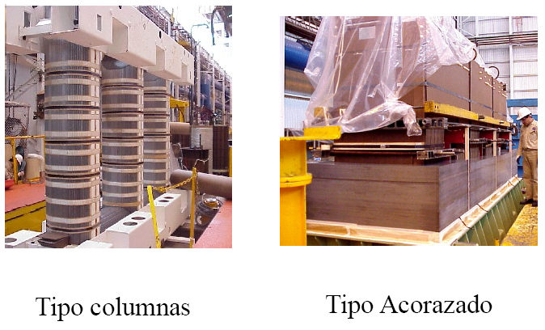
Presión de ensamble núcleo-bobinas.
Tiene impacto en la frecuencia de resonancia del núcleo

Slide 49
Ruido en operación
- Sistema de anclaje (transmisión de ruido a elementos externos)
- Efectos de reflexión en mamparas.
- Ubicación relativa de componentes en la subestación.

Slide 50
MONTAJE DE UNA SUBESTACION
(SUBESTACION AEREA BIPOSTE)

Slide 51

PREPARACIÓN
Inspeccionar previamente la zona trabajo.
Preparar la totalidad de los materiales y equipos a utilizar.
Verificar que el personal cuente con todos los implementos de seguridad necesarios.
Seleccionar una grúa adecuada al tamaño y peso de los elementos a transportar.

Slide 52


REVISIÓN DE IMPLEMENTOS DE SEGURIDAD Y HERRAMIENTAS
Colocar las señales de aviso y protección en la zona de trabajo
Dentro de la zona señalizada deben colocarse todas las herramientas, equipos e implementos de seguridad.
Verificar el buen estado del EPP.
No iniciar las tareas sin antes delimitar y proteger completamente la zona de trabajo.

Slide 53

CHARLA
El supervisor encargado deberá reunir a todo el personal y explicar los riesgos potenciales de la tarea y el entorno, las medidas de control y el procedimiento de trabajo.
La charla debe reforzarse utilizando el plano o croquis, esquema unifilar, orden de trabajo y disposiciones de trabajo.

Slide 54

COORDINACIÓN Y VERIFICACIÓN
Retirar de la zona de trabajo a las personas ajenas, y de ser necesario, detener o desviar el tránsito vehicular y/o peatonal.

Slide 55

EJECUCIÓN
Excavar los hoyos para la cimentación de los postes.
De acuerdo a la zona, preparar el poste con un elemento anticorrosivo (alquitrán, pintura anticorrosiva, etc.), pintando el poste hasta 2.5 m. Por encima de la base.
Antes de izar los postes, instalar las medias plataformas de la Sub estación aérea biposte (SAB).
Pasar el cable para el pozo de tierra por el ducto del poste.
Izar los postes mediante la grúa.
Fijar la base de los postes.

Slide 56
Subir la palomilla y crucetas con la grúa, contando con el apoyo de un trabajador en cada poste, debidamente estrobado, para la fijación de estos elementos.
Proceder con el equipamiento de la SAB.
Durante la elevación del poste el supervisor guiará al operador de grúa.
El material de excavación se deberá acumular en forma ordenada, dejando pases libres para los transeúntes.

Slide 57

RETIRO
Recoger los equipos y herramientas empleadas en el trabajo.
Retirar las señalizaciones que ya no sean necesarias en la zona de trabajo.
Asegurar el cerrado de los dispositivos de seguridad contra accesos (candados, puertas, etc.) donde corresponda.
Ordenar la zona de trabajo, dejándola libre de restos de materiales y/o elementos extraños.

